Slide 1
Vectores

Slide 2
Multiplicación de un vector por un escalar
A
2 A?

Slide 3
0.5 B?
B

Slide 4
C
-3C?

Slide 5
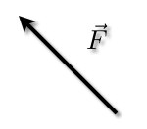
Representación cartesiana de un vector

Slide 6
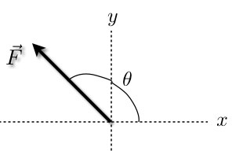

Asociamos un sistema de coordenadas rectangulares

Slide 7
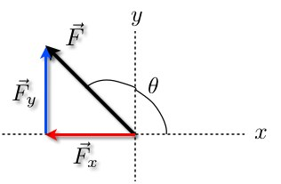


Expresamos el vector F como la suma de dos vectores perpendiculares entre si
Componentes del vector

Slide 8
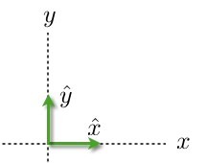



Vectores unitarios en un sistema de coordenadas cartesiano 2D

Slide 9
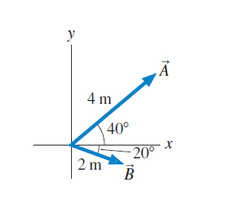
Operaciones vectoriales en forma analítica

Slide 10
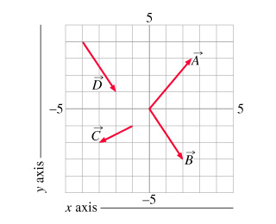
Actividad
A partir de los vectores mostrados en la cuadricula, determine gráficamente las operaciones:
B+D
3C
A-C
A+B+C+D
Escriba cada vector en su forma cartesiana y realice analíticamente las operaciones anteriores y compare los vectores resultantes.

Slide 11


